Slide 1
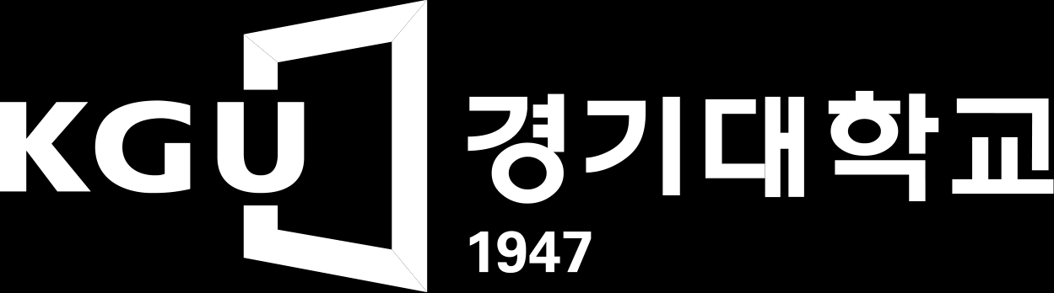
2026 FALL CONFERENCE
YOLOv8n 기반 볼 검출을 위한
단일 및 복합 전처리 필터의 성능 비교
Performance Comparison of Single and Combined Preprocessing Filters
for YOLOv8n-Based Ball Detection
곽윤석 · 김남기 (교신저자)
경기대학교 컴퓨터과학과
Notes:
안녕하십니까. 경기대학교 컴퓨터과학과 곽윤석입니다. YOLOv8n 기반 볼 검출을 위한 단일 및 복합 전처리 필터의 성능 비교를 발표하겠습니다. 현장에서 영상 조건이 달라질 때 필터 적용 후에도 성능이 유지되는지, 어떤 필터와 조합이 유리한지를 실제 영상과 정량 결과로 설명하겠습니다.
[출처 및 조건]
출처: 추계학술대회 논문 3차.hwp 및 results_summary.json, sweep_results.json, ms_run_results.csv. 조건별 재학습, 단일 시드 또는 표시한 세 시드 결과.
경기대학교 공식 로고: https://www.kyonggi.ac.kr/www/contents.do?key=5093

Slide 2
연구 배경
현장 영상의 변화와 연구 질문
어떤 현장 영상이 들어올지 모르는 상황
밝기·대비·잡음과 경계 표현의 변화
전처리 후에도 볼 검출 성능이 유지되는가?
어떤 단일 필터와 순차 조합이 유리한가?
비교 범위: 일반 영상과 합성 가우시안 잡음
경기대학교 컴퓨터과학과
02
Notes:
현장의 조명이나 촬영 조건에 따라 영상의 밝기, 대비, 잡음과 경계 표현이 달라질 수 있습니다. 하나의 필터가 모든 입력에 유리하다고 가정하기 어렵기 때문에, 서로 다른 변환에서 검출 성능을 비교했습니다. 연구 질문은 성능 유지 여부, 단일 필터의 상대적 성능, 그리고 조합의 구성 필터 대비 개선 여부입니다. 평가 범위는 일반 영상과 합성 가우시안 잡음이며, 현장의 모든 변화를 포괄하지는 않습니다.
[출처 및 조건]
출처: 추계학술대회 논문 3차.hwp 및 results_summary.json, sweep_results.json, ms_run_results.csv. 조건별 재학습, 단일 시드 또는 표시한 세 시드 결과.

Slide 3

연구 배경
데이터와 그룹 기반 평가
500장
368개 유사 영상 그룹
2,944 × 2,352 px 회색조 영상
외부 평가: 그룹 분리 5겹 교차검증
폴드별 외부 평가 99–101장
내부 학습·검증:
유사 그룹 9–20개 중복
실제 입력 영상 예시
경기대학교 컴퓨터과학과
03
Notes:
사용한 자료는 가로 이천구백사십사, 세로 이천삼백오십이 화소의 회색조 영상 오백 장과 볼 경계 상자 주석입니다. 별도로 수집한 외부 시험 자료 없이 기존 학습 및 검증 영상을 재분할했습니다. 유사 영상이 학습과 외부 평가에 동시에 들어가는 문제를 줄이기 위해, 축소 영상 사이의 평균 절대차를 기준으로 삼백육십팔 개의 그룹을 구성했습니다. 외부 평가는 이 그룹 단위의 오 겹 교차검증으로 수행했으며, 외부 평가 그룹과 나머지 자료 사이의 중복은 없었습니다. 각 영상은 자신을 학습에 사용하지 않은 모델로 평가했습니다. 다만 내부 학습과 검증 사이에는 아홉 개에서 스무 개의 그룹이 중복되어, 모델 선택 과정의 독립성에는 제한이 남습니다.
[출처 및 조건]
출처: 추계학술대회 논문 3차.hwp 및 results_summary.json, sweep_results.json, ms_run_results.csv. 조건별 재학습, 단일 시드 또는 표시한 세 시드 결과.
입력 영상 출처: DataSet/images/train/1001.png, 원본 밝기·비율 유지. 예측 결과가 아닌 원본 입력 영상.

Slide 4
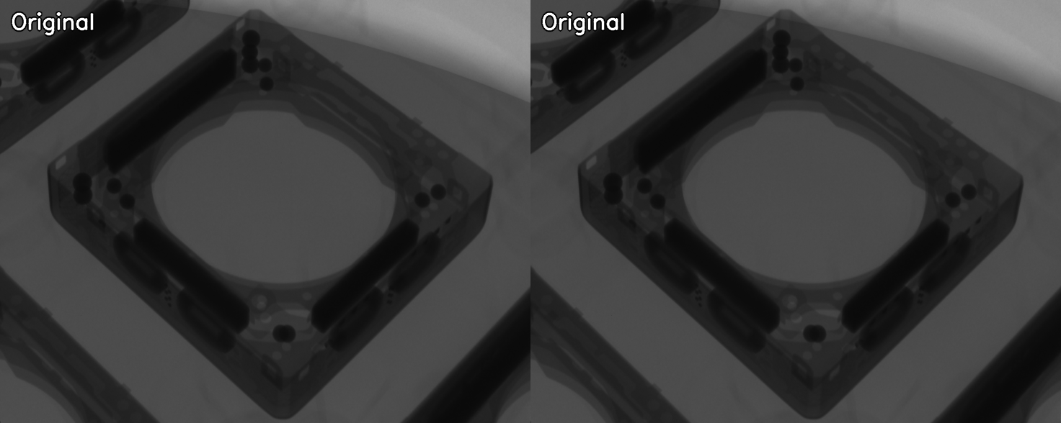
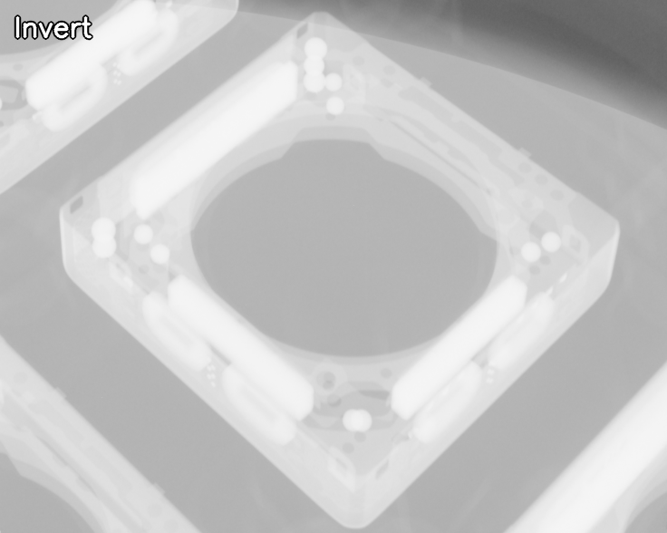
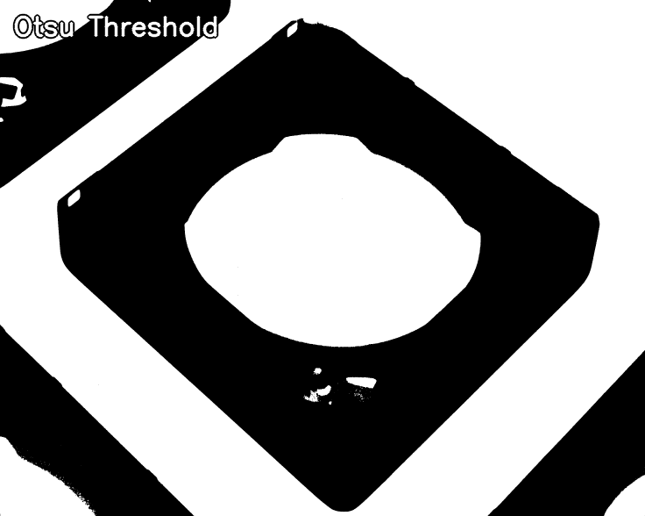
전처리 설계
단일 필터 영상 1: 반전과 이진화
동일 원장면에서 비교한 변환 예시
Original
Invert
Otsu Threshold
전처리 기준 입력
1 − t
자동 임계값 이진화
경기대학교 컴퓨터과학과
04
Notes:
이제 실제 연구 코드에서 저장한 동일 영상의 변환 예시를 보시겠습니다. Original은 전처리하지 않은 입력이고, Invert는 밝기값을 반전합니다. Otsu Threshold는 히스토그램에서 자동으로 정한 임계값으로 이진화합니다. 사진은 변환 효과를 설명하는 한 장의 예시이며, 이후 성능 수치는 전체 오백 장의 평가 결과입니다.
[출처 및 조건]
출처: 추계학술대회 논문 3차.hwp 및 results_summary.json, sweep_results.json, ms_run_results.csv. 조건별 재학습, 단일 시드 또는 표시한 세 시드 결과.
사진 출처: 2026-2:/root/추계학술대회/yolo_filter_samples/original_example.png
SHA-256: 124eb9541afa8e3147d2211a25c83c2a6c8ef4bf0cad612249ca4a241daa4b1b
코드: save_filter_example(cell 32), 동일 원장면 선택 cell 36. 오른쪽 패널을 네이티브 자르기로 표시하며 PNG 원본 바이트를 보존했습니다.
사진 출처: 2026-2:/root/추계학술대회/yolo_filter_samples/invert_example.png
SHA-256: b213194cf4211feafe7163b8969d49c835eba47e242fb1ac12b3a11d79802178
코드: save_filter_example(cell 32), 동일 원장면 선택 cell 36. 오른쪽 패널을 네이티브 자르기로 표시하며 PNG 원본 바이트를 보존했습니다.
사진 출처: 2026-2:/root/추계학술대회/yolo_filter_samples/otsu_threshold_example.png
SHA-256: 76749449341e7bf4ba32be970066d2e83b227adcaa527b3769ddc7374b49dd35
코드: save_filter_example(cell 32), 동일 원장면 선택 cell 36. 오른쪽 패널을 네이티브 자르기로 표시하며 PNG 원본 바이트를 보존했습니다.
조건: 동일 원장면 1001.png의 필터 효과를 보여주는 한 장의 예시입니다. 사진 자체는 검출 예측 결과가 아니며 정량 성능은 전체 500장 평가에 근거합니다.

Slide 5
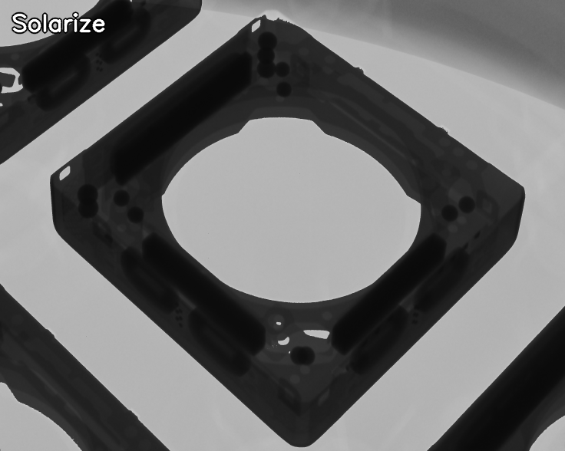
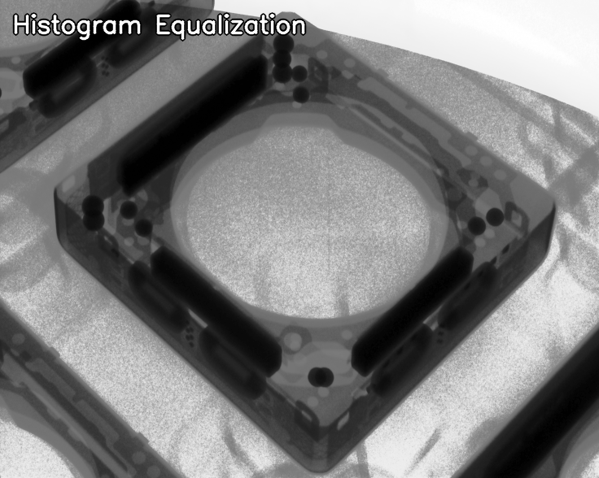
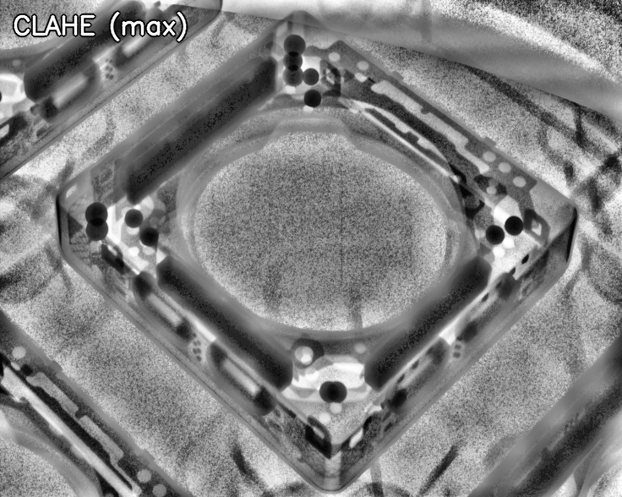
전처리 설계
단일 필터 영상 2: 밝기와 대비
밝기 분포와 대비를 바꾸는 변환
Solarize
Histogram Equalization
CLAHE (max)
t > mean(t)일 때 반전
전체 히스토그램 변환
clip limit 40 / grid 16×16
경기대학교 컴퓨터과학과
05
Notes:
Solarize는 이번 구현에서 영상의 평균 밝기보다 큰 값만 반전합니다. Histogram Equalization은 전체 밝기 분포를 변환하고, CLAHE는 영역별 대비를 조정합니다. CLAHE의 clip limit은 사십, 격자는 십육 곱하기 십육입니다. 서로 다른 영상 표현이 만들어지는 것을 확인할 수 있습니다.
[출처 및 조건]
출처: 추계학술대회 논문 3차.hwp 및 results_summary.json, sweep_results.json, ms_run_results.csv. 조건별 재학습, 단일 시드 또는 표시한 세 시드 결과.
사진 출처: 2026-2:/root/추계학술대회/yolo_filter_samples/solarize_example.png
SHA-256: 6b47ea7beeaa591e8659fe39bdcb3d88b367151f14f005f616a2f99764065bf0
코드: save_filter_example(cell 32), 동일 원장면 선택 cell 36. 오른쪽 패널을 네이티브 자르기로 표시하며 PNG 원본 바이트를 보존했습니다.
사진 출처: 2026-2:/root/추계학술대회/yolo_filter_samples/histogram_equalization_example.png
SHA-256: c1306240f653c00e29ab77d626ff4f995197151352edbbc83689b0106af361a9
코드: save_filter_example(cell 32), 동일 원장면 선택 cell 36. 오른쪽 패널을 네이티브 자르기로 표시하며 PNG 원본 바이트를 보존했습니다.
사진 출처: 2026-2:/root/추계학술대회/yolo_filter_samples/clahe__max_example.png
SHA-256: fc5b827e16f0a300acb88c8953e01b7c63c07d520e32113cc35c3de1bcebf99b
코드: save_filter_example(cell 32), 동일 원장면 선택 cell 36. 오른쪽 패널을 네이티브 자르기로 표시하며 PNG 원본 바이트를 보존했습니다.
조건: 동일 원장면 1001.png의 필터 효과를 보여주는 한 장의 예시입니다. 사진 자체는 검출 예측 결과가 아니며 정량 성능은 전체 500장 평가에 근거합니다.

Slide 6
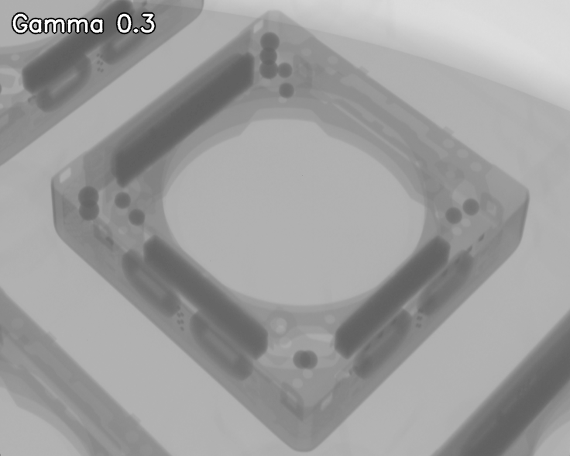
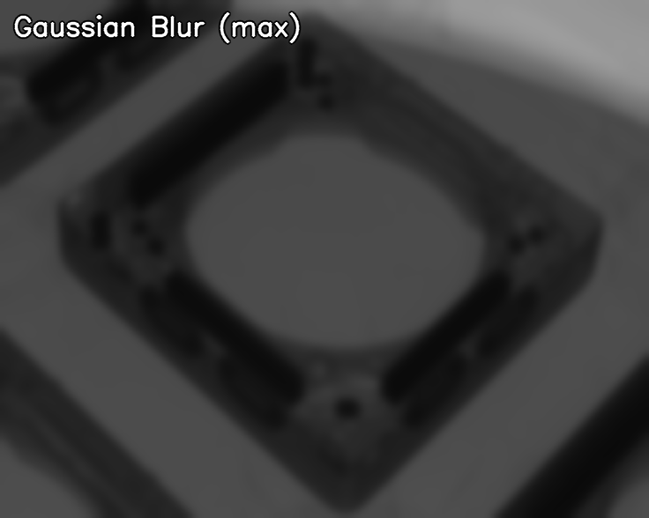
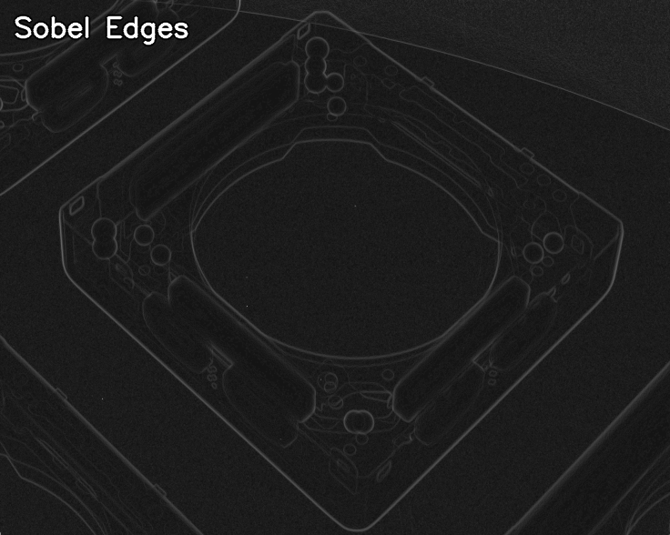
전처리 설계
단일 필터 영상 3: 평활화와 경계
실제 코드의 고정 파라미터를 적용한 예시
Gamma 0.3
Gaussian Blur (max)
Sobel Edges
정규화 밝기 t의 0.3제곱
σ=20 px / kernel 121×121
정규화한 경계 응답의 제곱근
경기대학교 컴퓨터과학과
06
Notes:
Gamma는 영부터 일로 정규화한 밝기값을 영점 삼 제곱한 결과입니다. Gaussian Blur는 표준편차 이십 화소, 백이십일 곱하기 백이십일 커널로 평활화합니다. Sobel Edges는 경계 응답을 계산한 뒤 최댓값으로 정규화하고 제곱근을 적용합니다. 일반적인 필터 이름만이 아니라 실제 구현과 고정 파라미터를 기준으로 비교했습니다.
[출처 및 조건]
출처: 추계학술대회 논문 3차.hwp 및 results_summary.json, sweep_results.json, ms_run_results.csv. 조건별 재학습, 단일 시드 또는 표시한 세 시드 결과.
사진 출처: 2026-2:/root/추계학술대회/yolo_filter_samples/gamma_0_3_example.png
SHA-256: e444caf6e27f565cdb2a9f9183115e2c89bc29585e06c4678378325c0a31f885
코드: save_filter_example(cell 32), 동일 원장면 선택 cell 36. 오른쪽 패널을 네이티브 자르기로 표시하며 PNG 원본 바이트를 보존했습니다.
사진 출처: 2026-2:/root/추계학술대회/yolo_filter_samples/gaussian_blur__max_example.png
SHA-256: b29607d384d2d4a7ced2addcabc8cc48f069a08ec35fd0ac10d6760725be2b89
코드: save_filter_example(cell 32), 동일 원장면 선택 cell 36. 오른쪽 패널을 네이티브 자르기로 표시하며 PNG 원본 바이트를 보존했습니다.
사진 출처: 2026-2:/root/추계학술대회/yolo_filter_samples/sobel_edges_example.png
SHA-256: 46e27b544f0967ef822ca714dcf5cf7b03f2ab192e42fae1a5e3c3af95fecc15
코드: save_filter_example(cell 32), 동일 원장면 선택 cell 36. 오른쪽 패널을 네이티브 자르기로 표시하며 PNG 원본 바이트를 보존했습니다.
조건: 동일 원장면 1001.png의 필터 효과를 보여주는 한 장의 예시입니다. 사진 자체는 검출 예측 결과가 아니며 정량 성능은 전체 500장 평가에 근거합니다.

Slide 7
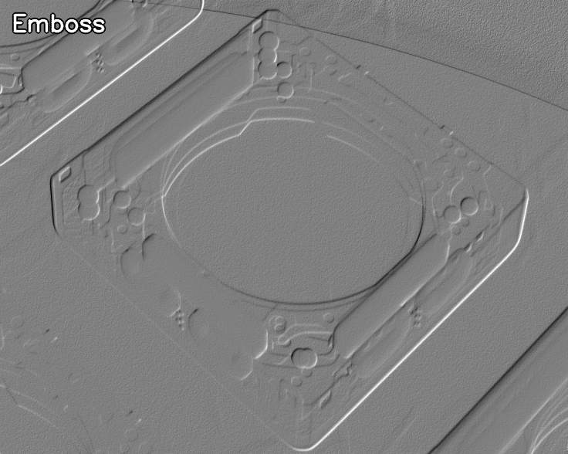

전처리 설계
단일 필터 영상 4: 음영과 선명화
음영·선명화 변환과 원본 비교
Emboss
Unsharp (max)
Original
gain=4 / 응답 + 0.5
amount=8 / σ=2
비교를 위한 원본 재제시
경기대학교 컴퓨터과학과
07
Notes:
Emboss는 방향성 합성곱 응답에 gain 사를 적용하고 밝기 범위를 제한합니다. Unsharp는 표준편차 이의 평활화 영상과 원본의 차이를 여덟 배 가산합니다. 원본 사진을 함께 배치하여 변환 효과를 비교했습니다. 사진에 보이는 차이가 검출 성능의 향상을 바로 뜻하지는 않습니다.
[출처 및 조건]
출처: 추계학술대회 논문 3차.hwp 및 results_summary.json, sweep_results.json, ms_run_results.csv. 조건별 재학습, 단일 시드 또는 표시한 세 시드 결과.
사진 출처: 2026-2:/root/추계학술대회/yolo_filter_samples/emboss_example.png
SHA-256: 3431315e5c702063ab56f996df32fbd016986b05286f16736e597bed45070a37
코드: save_filter_example(cell 32), 동일 원장면 선택 cell 36. 오른쪽 패널을 네이티브 자르기로 표시하며 PNG 원본 바이트를 보존했습니다.
사진 출처: 2026-2:/root/추계학술대회/yolo_filter_samples/unsharp__max_example.png
SHA-256: eadd64b09e3eab92a9c162af40fe1fc470a8986b2b9f38c580d7830f8afebe6b
코드: save_filter_example(cell 32), 동일 원장면 선택 cell 36. 오른쪽 패널을 네이티브 자르기로 표시하며 PNG 원본 바이트를 보존했습니다.
사진 출처: 2026-2:/root/추계학술대회/yolo_filter_samples/original_example.png
SHA-256: 124eb9541afa8e3147d2211a25c83c2a6c8ef4bf0cad612249ca4a241daa4b1b
코드: save_filter_example(cell 32), 동일 원장면 선택 cell 36. 오른쪽 패널을 네이티브 자르기로 표시하며 PNG 원본 바이트를 보존했습니다.
조건: 동일 원장면 1001.png의 필터 효과를 보여주는 한 장의 예시입니다. 사진 자체는 검출 예측 결과가 아니며 정량 성능은 전체 500장 평가에 근거합니다.

Slide 8
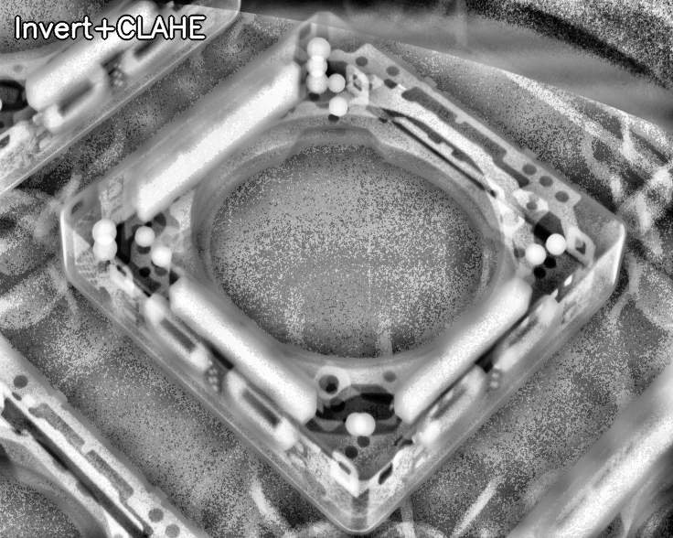
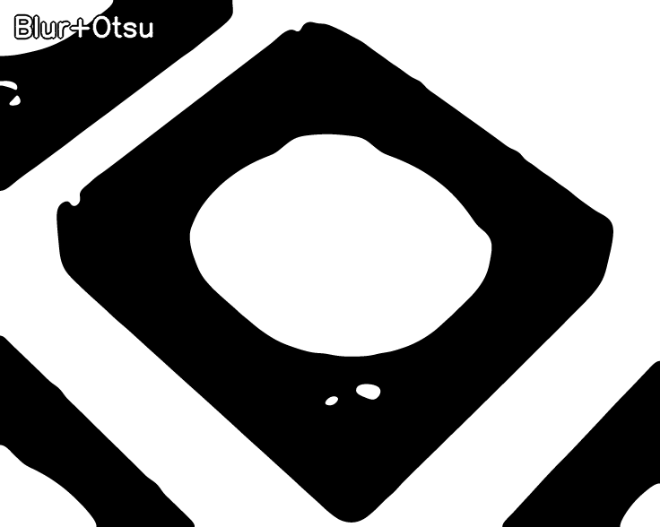
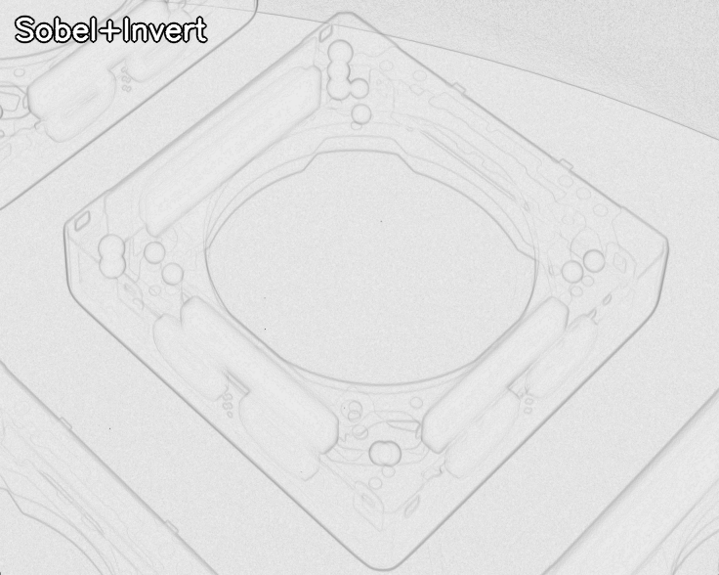
전처리 설계
순차 조합 영상 1
A+B는 A의 출력 영상에 B를 순차적으로 적용
Invert+CLAHE
Blur+Otsu
Sobel+Invert
반전 후 지역 대비 조정
평활화 후 이진화
경계 응답 후 반전
경기대학교 컴퓨터과학과
08
Notes:
복합 필터는 앞의 변환 결과에 뒤의 변환을 순차 적용합니다. Invert+CLAHE는 반전 후 지역 대비 조정, Blur+Otsu는 평활화 후 이진화, Sobel+Invert는 경계 표현 후 반전입니다. 가능한 모든 조합이나 역순을 평가한 것은 아니며, 이름에 표시한 적용 순서를 유지했습니다.
[출처 및 조건]
출처: 추계학술대회 논문 3차.hwp 및 results_summary.json, sweep_results.json, ms_run_results.csv. 조건별 재학습, 단일 시드 또는 표시한 세 시드 결과.
사진 출처: 2026-2:/root/추계학술대회/yolo_filter_samples/invert_clahe_example.png
SHA-256: 04562ff80be4291bd36b4a97c6458228587153788b721fb69d888660c7aa113d
코드: save_filter_example(cell 32), 동일 원장면 선택 cell 36. 오른쪽 패널을 네이티브 자르기로 표시하며 PNG 원본 바이트를 보존했습니다.
사진 출처: 2026-2:/root/추계학술대회/yolo_filter_samples/blur_otsu_example.png
SHA-256: 51e25a583014106f5fe9c7185d535484d2f52c6bf3b39a30ce479b414b39c8a4
코드: save_filter_example(cell 32), 동일 원장면 선택 cell 36. 오른쪽 패널을 네이티브 자르기로 표시하며 PNG 원본 바이트를 보존했습니다.
사진 출처: 2026-2:/root/추계학술대회/yolo_filter_samples/sobel_invert_example.png
SHA-256: 4f2aa74bf066830a661ffdbff327960cd588b7332630144ca189fe6437b9a5d3
코드: save_filter_example(cell 32), 동일 원장면 선택 cell 36. 오른쪽 패널을 네이티브 자르기로 표시하며 PNG 원본 바이트를 보존했습니다.
조건: 동일 원장면 1001.png의 필터 효과를 보여주는 한 장의 예시입니다. 사진 자체는 검출 예측 결과가 아니며 정량 성능은 전체 500장 평가에 근거합니다.

Slide 9
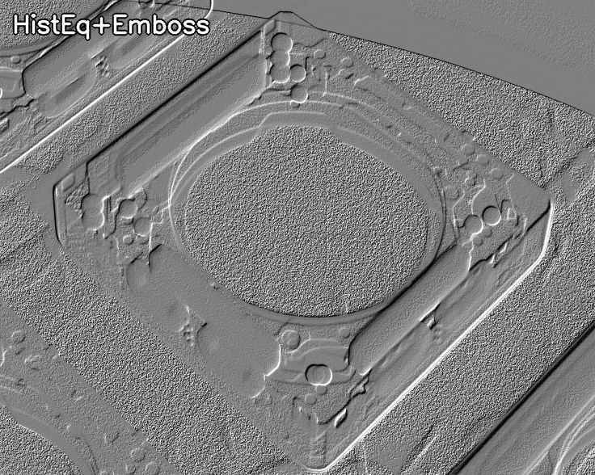
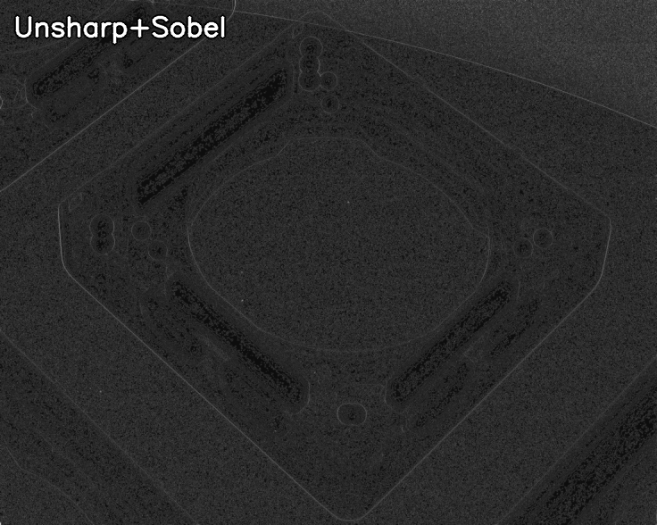
전처리 설계
순차 조합 영상 2
역순·가능한 전체 조합은 평가 범위에 포함하지 않음
HistEq+Emboss
Unsharp+Sobel
Original
히스토그램 변환 후 Emboss
선명화 후 경계 응답
비교를 위한 원본 재제시
경기대학교 컴퓨터과학과
09
Notes:
나머지 조합은 Histogram Equalization 뒤에 Emboss를 적용하는 HistEq+Emboss와 Unsharp 뒤에 Sobel을 적용하는 Unsharp+Sobel입니다. 원본과 비교하면 각 단계가 입력 표현을 추가로 바꾸는 것을 볼 수 있습니다. 이러한 변화의 유효성은 구성 필터 대비 성능으로 확인하겠습니다.
[출처 및 조건]
출처: 추계학술대회 논문 3차.hwp 및 results_summary.json, sweep_results.json, ms_run_results.csv. 조건별 재학습, 단일 시드 또는 표시한 세 시드 결과.
사진 출처: 2026-2:/root/추계학술대회/yolo_filter_samples/histeq_emboss_example.png
SHA-256: 8ff6f57255804774589976eed30d2478e89b3fb44ad43bc71d39d304e07836d8
코드: save_filter_example(cell 32), 동일 원장면 선택 cell 36. 오른쪽 패널을 네이티브 자르기로 표시하며 PNG 원본 바이트를 보존했습니다.
사진 출처: 2026-2:/root/추계학술대회/yolo_filter_samples/unsharp_sobel_example.png
SHA-256: 0fbaa487e47d4ea604244630224c581e7effc68c5b8e42f66b72024a9301396f
코드: save_filter_example(cell 32), 동일 원장면 선택 cell 36. 오른쪽 패널을 네이티브 자르기로 표시하며 PNG 원본 바이트를 보존했습니다.
사진 출처: 2026-2:/root/추계학술대회/yolo_filter_samples/original_example.png
SHA-256: 124eb9541afa8e3147d2211a25c83c2a6c8ef4bf0cad612249ca4a241daa4b1b
코드: save_filter_example(cell 32), 동일 원장면 선택 cell 36. 오른쪽 패널을 네이티브 자르기로 표시하며 PNG 원본 바이트를 보존했습니다.
조건: 동일 원장면 1001.png의 필터 효과를 보여주는 한 장의 예시입니다. 사진 자체는 검출 예측 결과가 아니며 정량 성능은 전체 500장 평가에 근거합니다.

Slide 10
실험과 성능 비교
조건별 학습과 두 평가 지표
조건별 YOLOv8n 재학습
최대 30 epochs imgsz 1280 batch 8 patience 15
주 지표 mAP50-95
보조 지표 엄격 검출 정확도
객체의 경계 상자 겹침 기반
외부 5개 폴드 평균
confidence 0.001 / NMS IoU 0.7
누락·추가 검출 없는 영상의 비율
중심 거리 기반 일대일 대응
confidence 0.25 / NMS IoU 0.5
경기대학교 컴퓨터과학과
10
Notes:
모든 전처리와 영상 조건마다 YOLOv8n을 별도로 학습하고, 학습과 평가에 같은 전처리를 적용했습니다. 공통 설정은 최대 삼십 에폭, 입력 크기 천이백팔십, 배치 여덟, 조기 종료 patience 십오입니다. 주 지표인 mAP50-95는 IoU 영점 오부터 영점 구오까지의 평균 정밀도를 종합하고, 외부 평가 다섯 폴드의 평균으로 보고했습니다. 보조 지표인 엄격 검출 정확도는 중심점 기반 일대일 대응에서 누락과 추가 검출이 모두 없는 영상의 비율입니다. 두 지표는 대응 기준뿐 아니라 confidence와 NMS 임계값도 다릅니다. 따라서 숫자를 같은 의미의 정확도로 비교하지 않고, 각각 객체 수준의 검출 성능과 영상 단위 검출 완전성의 관점에서 해석합니다.
[출처 및 조건]
출처: 추계학술대회 논문 3차.hwp 및 results_summary.json, sweep_results.json, ms_run_results.csv. 조건별 재학습, 단일 시드 또는 표시한 세 시드 결과.

Slide 11
실험과 성능 비교
일반 영상의 단일 필터 성능
mAP50-95 (%) / Clean / Seed 42
Gamma 0.3 96.70% Original 96.53% 차이 +0.17%p
경기대학교 컴퓨터과학과
11
Notes:
먼저 일반 영상의 단일 시드 결과입니다. 원본 영상의 mAP50-95는 구십육 점 오삼 퍼센트였으며, Gamma 0.3이 구십육 점 칠공 퍼센트로 가장 높았습니다. 그러나 차이는 영점 일칠 퍼센트포인트로 작습니다. 일반 영상의 Gamma 조건을 여러 시드로 반복하지 않았으므로, 이 결과만으로 안정적인 우월성을 단정하기는 어렵습니다. 단일 필터 열 종 중 아홉 종은 구십삼 점 삼칠 퍼센트 이상을 보였습니다. 반면 Otsu Threshold는 육십 점 사육 퍼센트에 그쳐, 이번 이진화 설정에서는 원본에 가까운 검출 성능이 유지되지 않았습니다. 따라서 모든 변환에서 동일하게 성능이 유지되지는 않았습니다.
[출처 및 조건]
출처: 추계학술대회 논문 3차.hwp 및 results_summary.json, sweep_results.json, ms_run_results.csv. 조건별 재학습, 단일 시드 또는 표시한 세 시드 결과.

Slide 12
실험과 성능 비교
복합 필터와 구성 필터 비교
mAP50-95 (%) / Clean / Seed 42
5개 조합 모두 더 우수한 구성 필터의 mAP를 넘지 못함
경기대학교 컴퓨터과학과
12
Notes:
복합 필터 중 가장 높은 mAP50-95는 Invert+CLAHE의 구십오 점 칠오 퍼센트입니다. 다만 Original의 구십육 점 오삼 퍼센트보다 낮고, 구성 필터인 CLAHE 단독의 구십오 점 구팔 퍼센트에도 미치지 못했습니다. 각 조합을 더 우수한 구성 필터의 결과와 비교했습니다. 평가한 다섯 조합 모두 더 우수한 구성 필터의 mAP를 넘지 못했습니다. 특히 Blur+Otsu는 오십구 점 오팔 퍼센트로 낮았습니다. 따라서 이번 조건에서는 두 변환을 순차적으로 적용하는 것만으로 객체 수준 성능이 개선되지는 않았습니다. 결론은 평가한 다섯 가지 순서와 고정 파라미터에 한정합니다.
[출처 및 조건]
출처: 추계학술대회 논문 3차.hwp 및 results_summary.json, sweep_results.json, ms_run_results.csv. 조건별 재학습, 단일 시드 또는 표시한 세 시드 결과.

Slide 13
실험과 성능 비교
평가 지표에 따른 순위 차이
Clean / Seed 42
대응 기준과 추론 임계값이 달라 지표별 해석이 필요
경기대학교 컴퓨터과학과
13
Notes:
일반 영상의 엄격 검출 정확도는 CLAHE 단독이 구십육 점 사 퍼센트로 단일 필터 중 가장 높았습니다. 반면 mAP는 Gamma가 가장 높았습니다. Invert+CLAHE의 엄격 검출 정확도는 구십팔 퍼센트로, CLAHE보다 일점 육 퍼센트포인트 높았지만 mAP는 낮았습니다. 두 지표는 대응 기준과 추론 임계값이 달라 서로 다른 정보를 제공합니다. 구십팔 퍼센트라는 단일 결과의 재현성은 뒤에서 반복 평가로 확인하겠습니다.
[출처 및 조건]
출처: 추계학술대회 논문 3차.hwp 및 results_summary.json, sweep_results.json, ms_run_results.csv. 조건별 재학습, 단일 시드 또는 표시한 세 시드 결과.

Slide 14
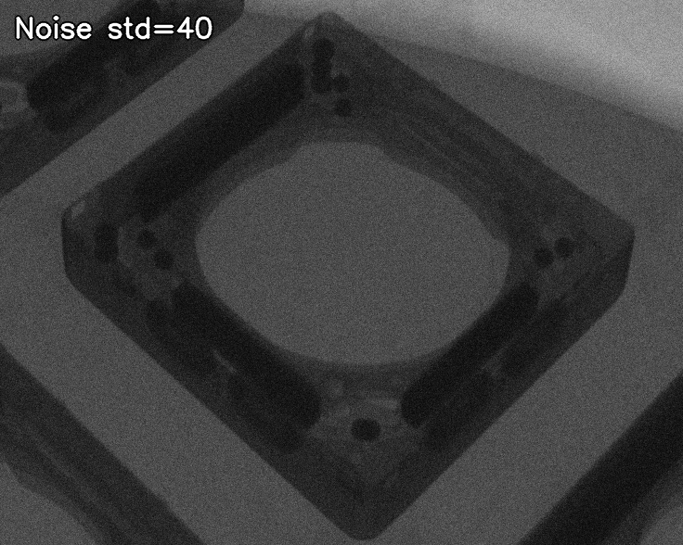
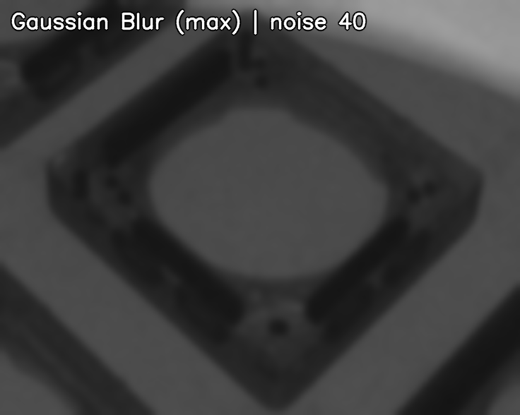
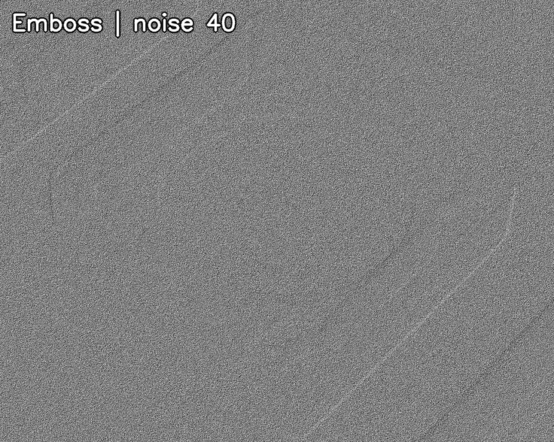
실험과 성능 비교
가우시안 잡음 영상: Noise std=40
Noise std=40을 추가한 동일 원장면의 저장 예시
Noise input
Gaussian Blur (max)
Emboss
Noise std=40
Noise std=40 후 필터 적용
Noise std=40 후 필터 적용
경기대학교 컴퓨터과학과
14
Notes:
표준편차 사십의 잡음을 추가한 실제 저장 예시입니다. 왼쪽은 잡음 입력, 가운데는 그 입력에 Gaussian Blur를, 오른쪽은 Emboss를 적용한 결과입니다. 사진은 동일 원장면의 시각화 예시이며, 이후 정량 수치는 전체 평가 영상에서 계산했습니다.
[출처 및 조건]
출처: 추계학술대회 논문 3차.hwp 및 results_summary.json, sweep_results.json, ms_run_results.csv. 조건별 재학습, 단일 시드 또는 표시한 세 시드 결과.
사진 출처: 2026-2:/root/추계학술대회/yolo_filter_samples/noise_std_40_example.png
SHA-256: f7417be81b66576ec8beb41fb186b8a63b66400d8ab9c0cea05736c32c45a2d3
코드: save_filter_example(cell 32), 동일 원장면 선택 cell 36. 오른쪽 패널을 네이티브 자르기로 표시하며 PNG 원본 바이트를 보존했습니다.
사진 출처: 2026-2:/root/추계학술대회/yolo_filter_samples/gaussian_blur__max____noise_40_example.png
SHA-256: e3915505a0152e6e505d2913954e1665e58e3daf099849e82de0651e7be8ef97
코드: save_filter_example(cell 32), 동일 원장면 선택 cell 36. 오른쪽 패널을 네이티브 자르기로 표시하며 PNG 원본 바이트를 보존했습니다.
사진 출처: 2026-2:/root/추계학술대회/yolo_filter_samples/emboss___noise_40_example.png
SHA-256: 99ab9bb5c18afd8455e68d7b150c9ce1d2a4739679847cb387da29f458634b51
코드: save_filter_example(cell 32), 동일 원장면 선택 cell 36. 오른쪽 패널을 네이티브 자르기로 표시하며 PNG 원본 바이트를 보존했습니다.
조건: 동일 원장면 1001.png의 필터 효과를 보여주는 한 장의 예시입니다. 사진 자체는 검출 예측 결과가 아니며 정량 성능은 전체 500장 평가에 근거합니다.

Slide 15
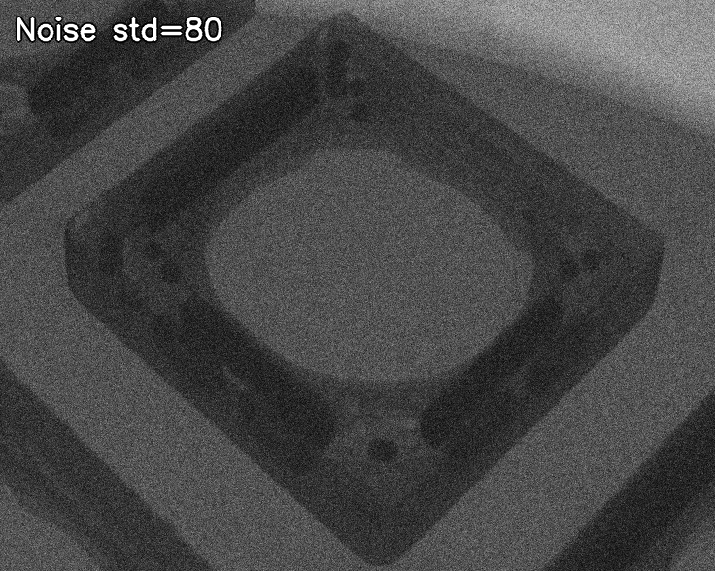
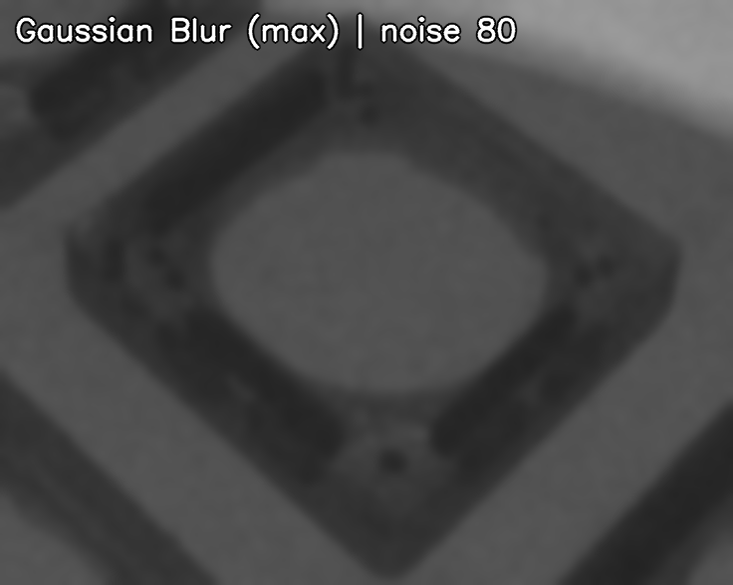
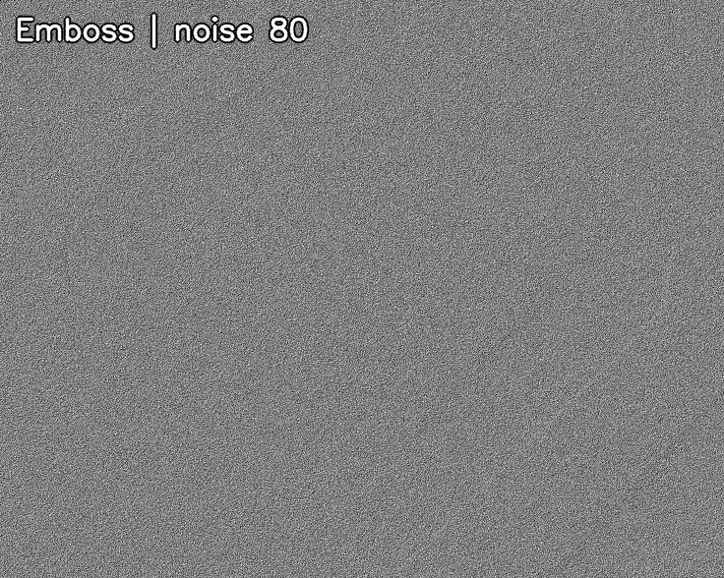
실험과 성능 비교
가우시안 잡음 영상: Noise std=80
Noise std=80을 추가한 동일 원장면의 저장 예시
Noise input
Gaussian Blur (max)
Emboss
Noise std=80
Noise std=80 후 필터 적용
Noise std=80 후 필터 적용
경기대학교 컴퓨터과학과
15
Notes:
표준편차 팔십에서는 잡음이 더 강합니다. 밝기값에 잡음을 더하고 영부터 이백오십오 사이로 제한한 뒤 필터를 적용했습니다. 평활화와 경계 응답의 차이가 보이지만, 사진의 외관만으로 성능을 판단하지 않고 전체 영상의 지표를 비교하겠습니다.
[출처 및 조건]
출처: 추계학술대회 논문 3차.hwp 및 results_summary.json, sweep_results.json, ms_run_results.csv. 조건별 재학습, 단일 시드 또는 표시한 세 시드 결과.
사진 출처: 2026-2:/root/추계학술대회/yolo_filter_samples/noise_std_80_example.png
SHA-256: 78681c74c655d0fff8b3b6a86504e3719c4f5ec961513c99a0a24aab0d442394
코드: save_filter_example(cell 32), 동일 원장면 선택 cell 36. 오른쪽 패널을 네이티브 자르기로 표시하며 PNG 원본 바이트를 보존했습니다.
사진 출처: 2026-2:/root/추계학술대회/yolo_filter_samples/gaussian_blur__max____noise_80_example.png
SHA-256: 2f19ba545c499253e627228fd378988f38498a9f2c0f3adc71d8f3d5f264ee5d
코드: save_filter_example(cell 32), 동일 원장면 선택 cell 36. 오른쪽 패널을 네이티브 자르기로 표시하며 PNG 원본 바이트를 보존했습니다.
사진 출처: 2026-2:/root/추계학술대회/yolo_filter_samples/emboss___noise_80_example.png
SHA-256: 10b72af7e9d0b3ce4ddf74004411aa5304876758f30d06661872b439178d5fd9
코드: save_filter_example(cell 32), 동일 원장면 선택 cell 36. 오른쪽 패널을 네이티브 자르기로 표시하며 PNG 원본 바이트를 보존했습니다.
조건: 동일 원장면 1001.png의 필터 효과를 보여주는 한 장의 예시입니다. 사진 자체는 검출 예측 결과가 아니며 정량 성능은 전체 500장 평가에 근거합니다.

Slide 16
실험과 성능 비교
잡음 조건에 따른 성능 변화
mAP50-95 (%) / Seed 42
Filter | Clean | Noise std=40 | Noise std=80
Original | 96.5 | 88.1 | 79.3
Invert | 95.6 | 85.2 | 72.2
Otsu Threshold | 60.5 | 85.3 | 76.6
Solarize | 96.4 | 86.9 | 74.8
Histogram Equalization | 96.3 | 88.1 | 79.2
CLAHE (max) | 96.0 | 87.6 | 78.8
Gamma 0.3 | 96.7 | 87.6 | 79.0
Gaussian Blur (max) | 93.4 | 88.8 | 82.9
Sobel Edges | 96.4 | 78.1 | 71.1
Emboss | 96.1 | 0.9 | 0.1
Unsharp (max) | 96.4 | 73.7 | 63.9
Gaussian Blur: 잡음 조건 최고 Emboss: 잡음에서 큰 성능 저하
경기대학교 컴퓨터과학과
16
Notes:
화면은 일반 영상과 잡음 표준편차 사십, 팔십에서 전체 단일 필터의 mAP를 비교한 결과입니다. Gaussian Blur는 잡음 사십에서 팔십팔 점 칠구 퍼센트, 잡음 팔십에서 팔십이 점 구사 퍼센트로 가장 높았습니다. 일반 영상에서는 원본보다 낮았지만, 잡음이 있는 조건에서는 상대적으로 유리했습니다. 반대로 Emboss는 일반 영상에서 구십육 점 영육 퍼센트였으나, 잡음 사십과 팔십에서 각각 영점 팔칠과 영점 영팔 퍼센트로 크게 감소했습니다. 이 대비는 일반 영상에서 좋은 필터도 입력 조건이 달라지면 성능을 유지하지 못할 수 있음을 보여줍니다. 복합 필터의 잡음 조건은 이번 비교에 포함하지 않았습니다.
[출처 및 조건]
출처: 추계학술대회 논문 3차.hwp 및 results_summary.json, sweep_results.json, ms_run_results.csv. 조건별 재학습, 단일 시드 또는 표시한 세 시드 결과.

Slide 17
실험과 성능 비교
세 시드 반복 평가
반복: Seed 42, 43, 44 / 평균 ± 표본 표준편차
Clean / Strict detection accuracy (%)
Noise std=80 / mAP50-95 (%)
Original 95.40 ± 0.53
Invert+CLAHE 95.47 ± 2.27
Original 79.60 ± 0.26
Gaussian Blur 82.86 ± 0.08
경기대학교 컴퓨터과학과
17
Notes:
주요 후보는 시드 사십이, 사십삼, 사십사에서 반복했습니다. 화면의 각 점은 시드별 결과이며, 함께 제시한 값은 세 시드 평균과 표본 표준편차입니다. 일반 영상에서 Invert+CLAHE의 엄격 검출 정확도는 구십오 점 사칠 플러스마이너스 이점 이칠 퍼센트였습니다. Original은 구십오 점 사공 플러스마이너스 영점 오삼 퍼센트로, 평균 차이는 영점 영칠 퍼센트포인트에 그쳤습니다. 단일 시드의 구십팔 퍼센트가 일관된 향상으로 이어지지 않은 것입니다. 반면 잡음 팔십에서 Gaussian Blur의 mAP는 팔십이 점 팔육 플러스마이너스 영점 영팔 퍼센트로, Original의 칠십구 점 육공보다 세 시드 모두 높았습니다. 다만 시드마다 분할과 잡음 실현도 함께 바뀌었으므로, 변동 전체를 학습 난수 하나의 영향으로 해석하지는 않습니다.
[출처 및 조건]
출처: 추계학술대회 논문 3차.hwp 및 results_summary.json, sweep_results.json, ms_run_results.csv. 조건별 재학습, 단일 시드 또는 표시한 세 시드 결과.

Slide 18
결론과 후속 연구
해석 범위와 후속 검증
조건별 재학습의 비교 결과
고정 모델의 미지 촬영 조건 적응성은 별도 검증 필요
내부 학습·검증 간 유사 그룹 중복 9–20개
복합 필터의 잡음 평가와 전체 후보 반복 실험 필요
후속 검증: 내부 그룹 분리와 독립 촬영 로트
경기대학교 컴퓨터과학과
18
Notes:
결과의 해석에는 세 가지 제한이 있습니다. 우선 조건마다 모델을 다시 학습했으므로, 하나의 고정 모델이 미지의 현장 영상에 그대로 대응한다는 근거는 아닙니다. 또한 외부 평가 그룹은 분리했지만 내부 검증에는 유사 그룹의 중복이 남았습니다. 마지막으로 전체 후보의 다중 시드 반복과 복합 필터의 잡음 조건 평가는 수행하지 않았습니다. 후속 연구에서는 내부 분할도 그룹 단위로 분리하고, 촬영 로트가 다른 독립 자료로 검증할 필요가 있습니다. 이 범위를 명확히 한 상태에서 필터 선택의 기준으로 결과를 활용하고자 합니다.
[출처 및 조건]
출처: 추계학술대회 논문 3차.hwp 및 results_summary.json, sweep_results.json, ms_run_results.csv. 조건별 재학습, 단일 시드 또는 표시한 세 시드 결과.

Slide 19
결론과 후속 연구
결론
영상 조건과 목적 지표에 따른 필터 선택
일반 영상: Gamma 0.3 / 잡음 조건: Gaussian Blur
평가한 5개 조합은 더 우수한 구성 필터의 mAP를 넘지 못함
독립 촬영 자료와 내부 그룹 분리를 통한 후속 검증
경기대학교 컴퓨터과학과
19
Notes:
일반 영상의 단일 시드에서는 Gamma, 합성 잡음 조건에서는 Gaussian Blur가 가장 높은 mAP를 보였습니다. 평가한 다섯 조합은 더 우수한 구성 필터의 mAP를 넘지 못했습니다. 따라서 영상 조건과 평가 지표를 구분하여 필터를 선택해야 합니다.
[출처 및 조건]
출처: 추계학술대회 논문 3차.hwp 및 results_summary.json, sweep_results.json, ms_run_results.csv. 조건별 재학습, 단일 시드 또는 표시한 세 시드 결과.

Slide 20
감사합니다
질의응답
곽윤석 · 김남기
경기대학교 컴퓨터과학과
20
Notes:
이상으로 발표를 마치겠습니다. 경청해 주셔서 감사합니다.
[출처]
경기대학교 공식 로고: https://www.kyonggi.ac.kr/www/contents.do?key=5093

